Slide 1



Regressão
Lucas de Oliveira Santos
lucas.santos@lapisco.ifce.edu.br

Slide 2
Assuntos abordados
Introdução
Correlação entre variáveis
Regressão Linear Simples
Regressão Múltipla
Regressão Polinomial
Conclusões

Slide 3
Introdução
Em suma, a regressão busca modelar a relação entre variáveis do tipo entrada-saída, permitindo a previsão de valores contínuos.
Ao explorarmos a evolução desse método, podemos compreender melhor como eles têm contribuído para a evolução da interpretação e da previsão de dados, impactando campos tão diversos quanto medicina, finanças e ciência dos dados.

Slide 4
Correlação entre variáveis
Supondo um conjunto de dados com N amostras, os pares ordenados (x, y) podem ser usados para representá-las.
x é a variável independente (ou explanatória) e y é a variável dependente.

Slide 5
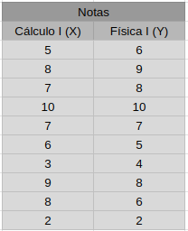
Correlação entre variáveis
Exemplo: Coletou-se as notas de 10 alunos do IFCE nas disciplinas de cálculo I e física I. A tabela abaixo mostra a distribuição dessas notas. Procura-se entender se existe alguma correlação entre as notas obtidas entre as disciplinas e qual a sua natureza.

Slide 6
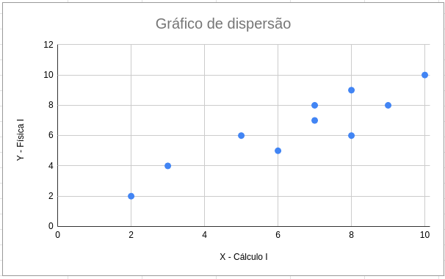
Correlação entre variáveis
Exemplo: Coletou-se as notas de 10 alunos do IFCE nas disciplinas de cálculo I e física I. A tabela abaixo mostra a distribuição dessas notas. Procura-se entender se existe alguma correlação entre as notas obtidas entre as disciplinas e qual a sua natureza.

Slide 7

Correlação entre variáveis
Para correlacionar as variáveis, utiliza-se o Coeficiente de Correlação Linear;
A fórmula do coeficiente é: ;
O intervalo esperado está entre -1 e 1;
Se r = 0, nao existe correlação entre as variáveis;
Se 0 < r < 0.5, existe uma correlação fraca entre as variáveis;
Se 0.5 < r < 1, existe uma correlação forte entre as variáveis;
Se r = 1, existe uma correlação perfeita entre as variáveis;
Para medir o quanto a variação observada em y é explicada pelas variáveis x, usa-se o r² que é uma métrica estatística.
O valor de r² varia entre 0 e 1 e pode ser classificado da seguinte forma:
Se r² = 0, o modelo não explica nenhuma variação nos dados;
Se r² = 1, o modelo explica toda a variação nos dados;

Slide 8
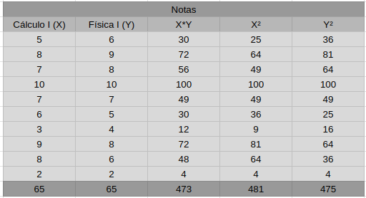


Correlação entre variáveis
Aplicação do Coeficiente de Correlação no exemplo das notas dos alunos.
O valor de r² é igual a 0.8303, isso indica que as variáveis em x explicam 83.03% os resultados observados em y.

Slide 9



Regressão Linear Simples
A regressão linear simples é uma técnica estatística usada para modelar a relação entre duas variáveis: uma variável independente x e uma dependente y;
Condição:
Assume-se que a relação existente pode ser aproximada por uma equação linear, ou seja, uma reta.
A equação da regressão linear simples é representada pela fórmula:
𝛽0 é o coeficiente de interceptação;
𝛽1 é o coeficiente de inclinação da reta;
𝜺 é o termo de erro, que representa a parte não explicada pela relação linear entre X e Y
O método utilizado para calcular coeficientes 𝛽0 e 𝛽1 é chamado de Estimador de Mínimos Quadrados - MQO. Ele requer que as condições abaixo sejam verificadas.

Slide 10
Regressão Linear Simples
Algumas curiosidades sobre o Método dos Mínimos Quadrados - MQO
Foi proposto em 1795 por Carl Friedrich Gauss;
Inicialmente, o método foi aplicado no cálculo de órbitas de planetas e cometas a partir de medidas obtidas por telescópios;
Adrien Marie Legendre desenvolveu de forma independente o mesmo método e o publicou primeiro em 1806;

Slide 11



Regressão Linear Simples
Aplicando o conceito de regressão linear nos dados dos 10 alunos selecionados.
Encontrando os coeficientes 𝛽0 e 𝛽1 utilizando o MQO :
A equação de regressão ajustada aos dados é dada por:
O operador ^ indica que o valor encontrado é uma aproximação, uma estimativa.
O erro de predição 𝜺 é dado por:

Slide 12
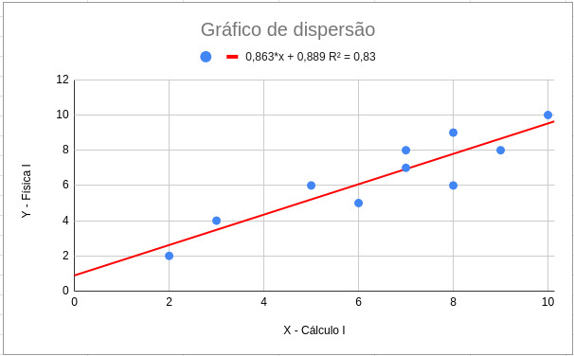
Regressão Linear Simples
Gráfico de dispersão com a plotagem da reta de regressão linear encontrada anteriormente.

Slide 13
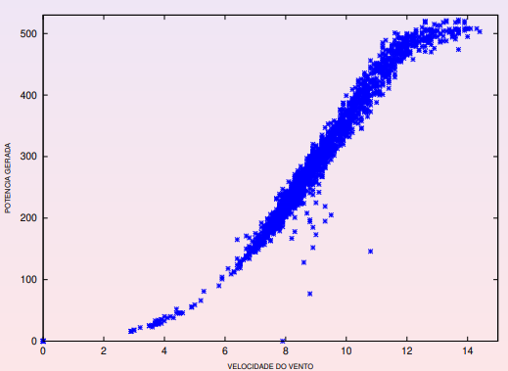
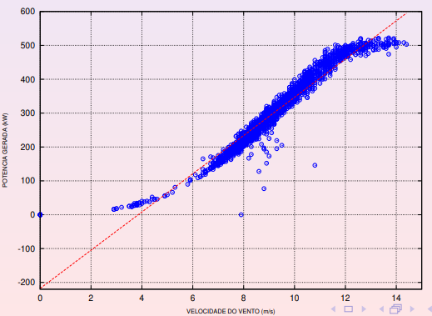
Regressão Linear Simples
A seguir, vemos o gráfico de dispersão dos dados de um aerogerador com N = 2250.
Aplicando-se o método MQO, obtemos os coeficientes 𝛽0 = -217.69, 𝛽1 = 56.44 e r² = 0.93.
Considerações:
O alto valor de r² não deve ser o mais relevante na abordagem da regressão;
Embora o r² seja alto, nota-se visualmente que uma reta não ideal para representar os dados;
a) Plotagem dos dados b) Plotagem da reta de regressão linear simples

Slide 14
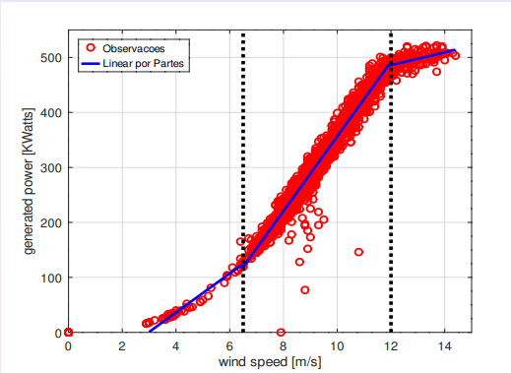
Regressão Linear Simples
Abordagens tomadas a partir da observação dos dados plotados:
Utilizar a ideia de regressão linear simples por partes;
Deve-se dividir o gráfico de dispersão em sub-regiões onde a regressão linear seja adequada;
a) Plotagem dos dados b) Divisão do gráfico em 3 sub-regiões e
plotagem da reta de regressão linear simples

Slide 15

Regressão Múltipla
Em muitas situações do cotidiano, mais de uma variável x está se relacionando com apenas uma variável de resultado y.
Nesse sentido, a aplicação da regressão linear passa a ser expressa pela seguinte equação:
Onde os valores representados por xk são as k variáveis independentes, y representa a variável dependente e 𝜺 denota os erros associados aos k elementos.

Slide 16
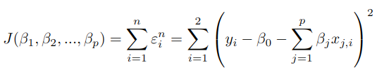

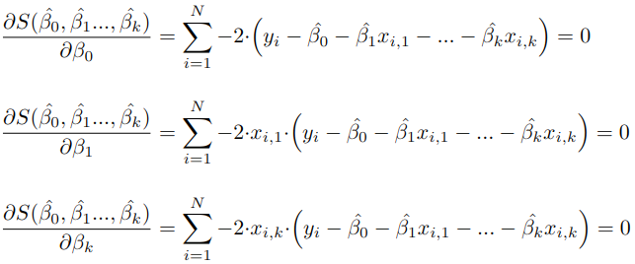
Regressão Múltipla
Os coeficientes (𝛽0, 𝛽1, 𝛽2, …, 𝛽p) são calculados usando-se o método MQO, que é dado pela expressão a seguir:
A função de soma dos quadrados é dada por:
Ela pode ser decomposta em função das derivadas parciais de cada um dos coeficientes da seguinte forma:

Slide 17

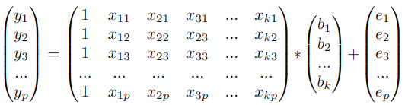




Regressão Múltipla
A formulação matricial desses conceitos é importante do ponto de vista computacional.
Nesse sentido, o modelo de regressão múltipla pode ser definido como:
Expandindo os termos da matriz, temos:
A estimativa de MQO do ponto de vista matricial é dada pela minimização da expressão:
, sendo que e é dado por: . Dessa forma, podemos reescrever a
equação:
Por fim, a estimativa de MQO é dada por: . Essa equação é conhecida como o método da pseudo-inversa.

Slide 18
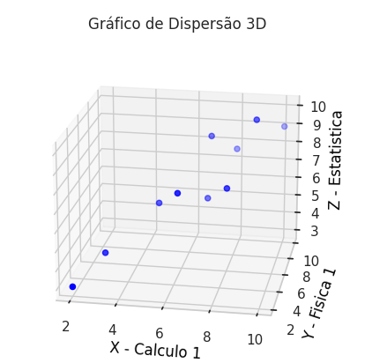
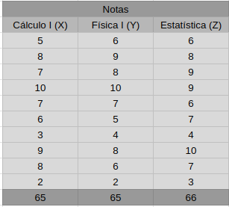
Regressão Múltipla
Exemplo: Coletou-se as notas de 10 alunos do IFCE nas disciplinas de cálculo I, física I e estatística. A tabela abaixo mostra a distribuição dessas notas. Procura-se entender se existe alguma correlação entre as notas obtidas entre as disciplinas e qual a sua natureza.

Slide 19
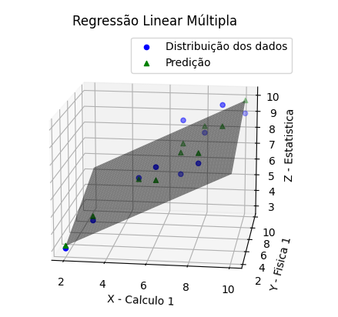
Regressão Múltipla
Exemplo: Coletou-se as notas de 10 alunos do IFCE nas disciplinas de cálculo I, física I e estatística. A tabela abaixo mostra a distribuição dessas notas. Procura-se entender se existe alguma correlação entre as notas obtidas entre as disciplinas e qual a sua natureza.
Equação do plano:
y = 1.49 + 0.57*X + 0.26*Z
Coeficiente r = 0.916 e r² = 0.84

Slide 20
Regressão Polinomial
Vamos analisar abaixo o gráfico de dispersão dos dados de velocidade do vento (m/s) e potência (kW) de um aerogerador.
Podemos inferir que a natureza da relação entre esses dados é não-linear.
Dessa forma, o modelo de regressão linear simples ou múltipla pode não representar fidedignamente a distribuição desses dados.
Para representar da melhor maneira possível esses dados, iremos trabalhar com a regressão polinomial de ordem k.

Slide 21
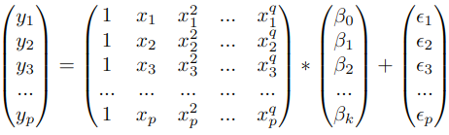
Regressão Polinomial
A formulação matemática da regressão polinomial é:
A formulação matricial é dada por:
De forma análoga ao problema de regressão múltipla, podemos estimar os coeficientes beta usando MQO utilizando a seguinte expressão:

Slide 22
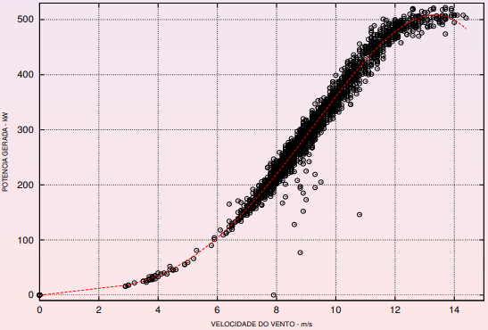
Regressão Polinomial
Utilizando os dados do aerogerador, ajustou-se o seguinte modelo polinomial de quarta ordem (q=4): , com r² = 0.974.
A plotagem da curva do modelo sobreposto ao gráfico de dispersão é mostrada abaixo.

Slide 23
Regressão Polinomial
Deve-se tomar cuidado com o grau do polinômio escolhido, pois existem duas problemáticas relacionadas a ordem do modelo gerado.
Overfitting:
Quando o modelo de regressão tem um desempenho ótimo na etapa de treinamento, porém ao receber novos dados (dados de teste), o desempenho é afetado significativamente. Diz-se então que o modelo decorou os dados na etapa de treinamento;
O overfitting é comum quando o grau do polinômio é muito elevado;
Underfitting:
Quando o modelo de regressão não tem um bom desempenho na etapa de treinamento, diz-se haver um underfitting. Nesse sentido, o modelo de regressão gerado pode ser descartado, pois não apresenta uma boa generalização dos dados.

Slide 24
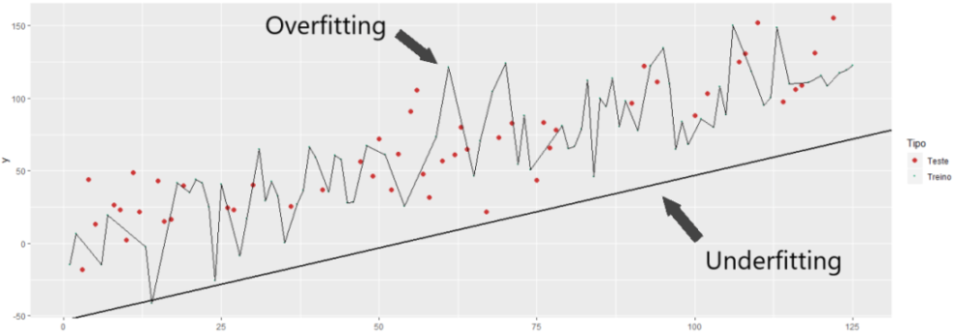
Regressão Polinomial
Exemplo de overfitting e underfitting em um gráfico de dispersão qualquer.

Slide 25
Conclusões
A análise de regressão abrange uma série de técnicas voltadas para a modelagem e a investigação de relações entre duas ou mais variáveis aleatórias;
Podemos usar a análise de regressão para construir um modelo matemático que represente fidedignamente a relação determinística (de causa e efeito) entre duas ou mais variáveis entrada-saída;
O modelo de regressão gerado pode ser usado para predizer novos valores;

Slide 26
Referências
[1] W. Hines, D. Montgomery, D. Goldsman, and C. Borror, “Probabilidade e estatística na engenharia, 4a edição, ed,” LTC, Rio de Janeiro-RJ, 2006.
[2] O. Helene, Métodos dos Mínimos Quadrados. Editora Livraria da Física, 2006.
[3] A. E. Hoerl and R. W. Kennard, “Ridge regression: Biased estimation for nonorthogonal problems,” Technometrics, vol. 12, no. 1, pp. 55–67, 1970.
[4] D. Astolfi and R. Pandit, “Multivariate wind turbine power curve model based on data clustering and polynomial lasso regression,” Applied Sciences , vol. 12, no. 1, p. 72, 2021.
[5] S. Shokrzadeh, M. J. Jozani, and E. Bibeau, “Wind turbine power curve modeling using advanced parametric and nonparametric methods,” IEEE Transactions on Sustainable Energy , vol. 5, no. 4, pp. 1262–1269, 2014.
[6] A. E. Hoerl and R. W. Kennard, “Ridge regression: Biased estimation for nonorthogonal problems,” Technometrics , vol. 12, no. 1, pp. 55–67, 1970.

Slide 27
Obrigado pela atenção!
Dúvidas?
Lucas de Oliveira Santos
lucas.santos@lapisco.ifce.edu.br

